Slide 1
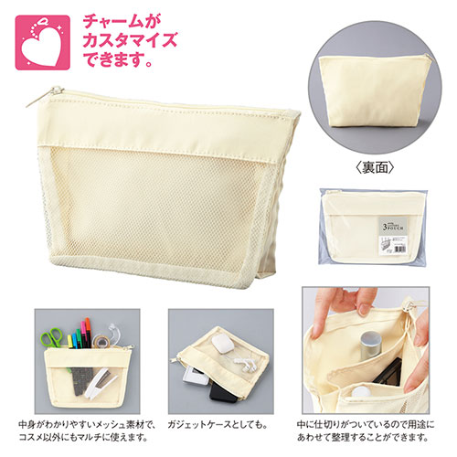
【提案書】
オーガニックコットンキャンバスフラットポーチ(S)
特徴
シンプルですっきりとしたMサイズのフラットポーチ。名入れプリントしたオリジナルデザインが非常に映える上、使い勝手も良いため、ノベルティ用などとして人気のアイテムです。
納期
納期スペース
仕様
カラー展開：全2色
素材：コットン
サイズ：約200×115(mm)
お見積
お見積りスペース

